Slide 1
Kampanja za zdrava mjesta rada 2020. – 2022.: SMANJENJE OPTEREĆENJA
Poremećaji mišićno-koštanog sustava povezani s radom na daljinu – savjeti za radnike koji rade na daljinu
Notes:
Savjeti u ovoj prezentaciji u PowerPointu predstavljaju primjere dobre prakse i u prvom su redu namijenjeni radnicima koji rade na daljinu. Oni nisu nužno neophodni ni relevantni za sve radnike koji rade na daljinu. Njihova primjenjivost ovisit će o specifičnostima okolnosti pojedinog radnika koji radi na daljinu / okruženja u kojem se obavlja rad na daljinu od kuće / poduzeća i rezultatima procjene rizika.

Slide 2

Pregled
Uvod: Poremećaji mišićno-koštanog sustava povezani s radom na daljinu
Procjena rizika
Glavni čimbenici rizika za nastanak poremećaja mišićno-koštanog sustava povezani s radom na daljinu
Preventivne/zaštitne mjere usmjerene na ublažavanje čimbenika rizika za nastanak poremećaja mišićno-koštanog sustava povezanih s radom na daljinu

Slide 3
Uvod – Rad na daljinu od kuće
Rad na daljinu definira se kao upotreba informacijske i komunikacijske tehnologije (kao što su pametni telefoni, tablet-računala, prijenosna računala i stolna računala) za rad koji se obavlja izvan poslovnih prostora poslodavca.
Ova se PowerPoint prezentacija bavi radom od kuće (radom na daljinu od kuće) te je namijenjena radnicima koji rade na daljinu.
  Poveznice na praktične resurse nalaze se u rubrici za bilješke.
  Praktični alati i smjernice povezani s radom na daljinu dostupni su i ovdje.
Notes:
EU-OSHA – European Agency for Safety and Health at Work. Practical tools and guidance MSDs database. Teleworking resources. https://healthy-workplaces.eu/en/tools-and-publications/practical-tools?f%5B0%5D=field_msd_priority_area%3A4986

Slide 4
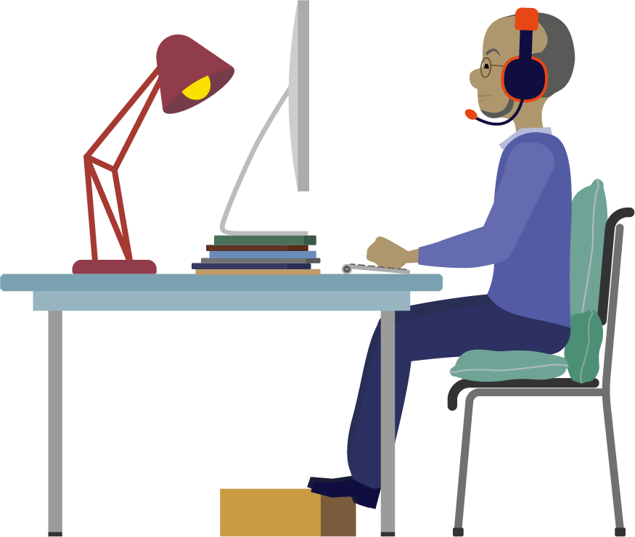
Uvod – Rad na daljinu od kuće i poremećaji mišićno-koštanog sustava
Važnost rada na daljinu posljednjih godina sve više dolazi do izražaja.
Iako postoje potencijalne prednosti rada na daljinu od kuće, takav oblik rada može biti i štetan za zdravlje radnika koji rade na daljinu te može pridonijeti razvoju poremećaja mišićno-koštanog sustava ili dodatno pogoršati postojeća stanja.

Slide 5
Procjena rizika
Rad na daljinu mora biti obuhvaćen obveznom procjenom rizika koju provodi poslodavac.
Potrebno je jasno odrediti sljedeće (na temelju zakonskih odredbi / politike poduzeća):
  tko (kada/kako) provodi procjenu rizika
  provodi li procjenu rizika poslodavac na temelju informacija koje mu pruži radnik
  provodi li se procjena rizika za svakog radnika koji radi na daljinu pojedinačno (samoprocjena na temelju alata / vodiča / kontrolnog popisa koji je osigurao poslodavac)
  može li poslodavac / stručnjak zaštite na radu uz dopuštenje radnika posjetiti njegov dom; ako radnik uskrati dopuštenje, procjena rizika trebala bi se provesti na temelju informacija prikupljenih od radnika koji radi od kuće.
Notes:
EU-OSHA – European Agency for Safety and Health at Work. Musculoskeletal disorders and telework. https://oshwiki.eu/wiki/Musculoskeletal_disorders_and_telework
EU-OSHA – European Agency for Safety and Health at Work. E-fact 33 Risk assessment for teleworkers. https://osha.europa.eu/en/publications/e-fact-33-risk-assessment-teleworkers/view.
EU-OSHA – European Agency for Safety and Health at Work. Body and Hazard mapping in prevention of musculoskeletal disorders (MSDs). https://osha.europa.eu/en/publications/body-and-hazard-mapping-prevention-musculoskeletal-disorders-msds.
EU-OSHA – European Agency for Safety and Health at Work. Risk Assessment for Musculoskeletal Disorders (MSDs). https://osha.europa.eu/sites/default/files/publications/documents/HWC20-22_RA-MSDs.pptx
EU-OSHA – European Agency for Safety and Health at Work. Introduction to Musculoskeletal Disorders (MSDs) prevention. https://osha.europa.eu/sites/default/files/publications/documents/HWC20-22_IntroductiontoMSDsprevention.pptx
EU-OSHA – European Agency for Safety and Health at Work. Practical tips to make home-based telework as healthy, safe and effective as possible. https://oshwiki.eu/wiki/Practical_tips_to_make_home-based_telework_as_healthy,_safe_and_effective_as_possible

Slide 6
Glavni čimbenici rizika za nastanak poremećaja mišićno-koštanog sustava povezani s radom na daljinu
Ergonomski uvjeti radne stanice i povezani položaji tijela
Čimbenici povezani s radnim okruženjem
Dugotrajno sjedenje i fizička (ne)aktivnost
Čimbenici povezani s organizacijom rada
Psihosocijalni čimbenici rizika
Individualni čimbenici

Slide 7
1. Ergonomski uvjeti radne stanice i položaji tijela
Rad na računalu podrazumijeva repetitivne pokrete koji se uglavnom izvode u dugotrajnom statičnom, najčešće sjedećem, položaju.
To može dovesti do nastanka poremećaja mišićno-koštanog sustava, posebno ako se tome pridodaju loši ergonomski uvjeti i nedostatak stanki.
Brojni radnici koji rade na daljinu koriste se prijenosnim računalima i improviziranim kućnim radnim stanicama, što dovodi do neprirodnih položaja tijela i povećanja broja radnika koji se žale na poremećaje mišićno-koštanog sustava.
Neprikladan položaj zaslona, tipkovnice ili miša te nedostatak podloge za podlakticu uzrokuju nelagodu i opterećenje mišića gornjih ekstremiteta i leđa.
Notes:
EU-OSHA – European Agency for Safety and Health at Work. Risk factors for musculoskeletal disorders development: hand-arm tasks, repetitive work. https://oshwiki.eu/wiki/Risk_factors_for_musculoskeletal_disorders_development:_hand-arm_tasks,_repetitive_work
EU-OSHA – European Agency for Safety and Health at Work. Risk factors for musculoskeletal disorders – working postures. https://ohttps//oshwiki.eu/wiki/Risk_factors_for_musculoskeletal_disorders_%E2%80%94_working_postures

Slide 8
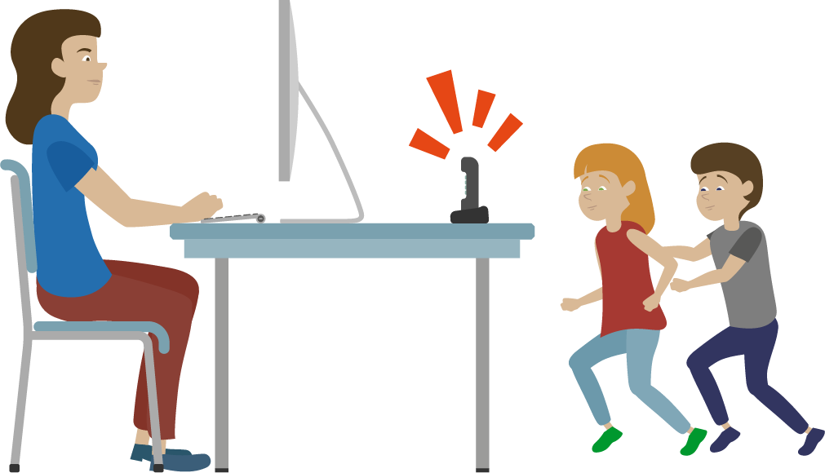
2. Radno okruženje
Postoje dokazi o tome da su čimbenici koji proizlaze iz radnog okruženja, kao što su bliještanje ili refleksija svjetlosti, propuh, buka i loša kvaliteta zraka, povezani s poremećajima mišićno-koštanog sustava u području vrata i ramena.
Makar se čimbenici okruženja uzimaju u obzir na odgovarajući način kad je riječ o uređenju ureda, ti se čimbenici često zanemaruju u slučaju rada na daljinu od kuće.

Slide 9

3. Dugotrajno sjedenje i fizička aktivnost
Rad na daljinu od kuće podrazumijeva dulja razdoblja sjedenja uz manji broj stanki nego što je to slučaj u uredu.
Takvi uvjeti, zajedno s lošim ergonomskim uvjetima radnih stanica, mogu dovesti do povećanja rizika od nastanka poremećaja mišićno-koštanog sustava.
Nedostatak kretanja tijekom razdoblja sjedenja dovodi do većeg opterećenja diskova kralježnice te smanjene cirkulacije krvi i opskrbljenosti mišića kisikom.
Zdravstveni rizici povezani s dugotrajnim sjedenjem ne mogu se u potpunosti kompenzirati tjelovježbom tijekom slobodnog vremena.

Slide 10

4. Organizacija rada
Još jedan čimbenik rizika koji proizlazi iz rada na daljinu od kuće čine nejasne granice između poslovnog i privatnog života.
Kad rade na daljinu od kuće, radnici često rade dulje u nastojanju da ispune ili nadmaše očekivanja poslodavca.
Radnici koji rade na daljinu imaju manje prilika za druženje s kolegama.
Produljeno radno vrijeme, koje je povezano s duljim razdobljima sjedenja, može dovesti do povećanja rizika od nastanka poremećaja mišićno-koštanog sustava.

Slide 11

5. Psihosocijalni čimbenici 1 – negativni čimbenici
Prekomjerno radno opterećenje, povećana socijalna izolacija uzrokovana odvojenošću od kolega, nedostatak izravne interakcije i potpore te tjeskoba mogu znatno utjecati na dobrobit radnika, što pak može dovesti do povećanog rizika od nastanka poremećaja mišićno-koštanog sustava.
Postoji negativna povezanost između trajanja rada na daljinu i socijalne potpore kolega i neposrednih rukovoditelja.
Čini se da su nedostatak socijalne potpore kolega i nadređenih osoba, niska razina autonomije, iznimno zahtjevni radni zadatci i niska razina zadovoljstva povezani s povećanom incidencijom poremećaja mišićno-koštanog sustava.
Sveprisutnost posla te osjećaj da osoba danonoćno boravi u uredu mogu uzrokovati stres, što pridonosi razvoju poremećaja mišićno-koštanog sustava.
Notes:
EU-OSHA – European Agency for Safety and Health at Work. Psychosocial risk factors for musculoskeletal disorders. https://oshwiki.eu/wiki/Psychosocial_risk_factors_for_musculoskeletal_disorders_(MSDs)

Slide 12
5. Psihosocijalni čimbenici 2 – pozitivni čimbenici
Pozitivni psihosocijalni aspekti rada na daljinu od kuće (npr. veća razina autonomije i veće zadovoljstvo poslom) mogu imati pozitivan utjecaj na zdravstvene tegobe kao što su poremećaji mišićno-koštanog sustava te potencijalno odgoditi pojavu simptoma.

Slide 13

6. Individualni čimbenici
Osobine radnika također mogu biti čimbenici rizika za nastanak poremećaja mišićno-koštanog sustava
(ako se tim rizicima ne upravlja na odgovarajući način):
  dob
  spol
  zdravstveno stanje (ako radnici već pate od poremećaja mišićno-koštanog sustava ili su u prošlosti patili od takvog poremećaja)
  nedostatak znanja o tehnikama rada i sigurnosnim postupcima
  ...
Notes:
EU-OSHA – European Agency for Safety and Health at Work. Workforce diversity and risk assessment: ensuring everyone is covered. Summary of an Agency report. Facts 87. https://osha.europa.eu/en/publications/factsheets/87
SLIC – Senior Labour Inspectors´ Committee. Principles for Labour Inspectors. With Regard to Diversity-Sensitive Risk Assessment, Particularly as regards Age, Gender and other demographic characteristics. Non-binding publication for EU Labour Inspectors.
https://circabc.europa.eu/ui/group/fea534f4-2590-4490-bca6-504782b47c79/library/341d5e56-dc0c-41ce-ba77-be660f3cf810/details
EU-OSHA – European Agency for Safety and Health at Work. Including gender issues in risk assessment. Facts 43. https://osha.europa.eu/en/publications/factsheet-43-including-gender-issues-risk-assessment

Slide 14
Preventivne/zaštitne mjere usmjerene na ublažavanje čimbenika rizika za nastanak poremećaja mišićno-koštanog sustava povezanih s radom na daljinu od kuće
Uređenje i ergonomski uvjeti mjesta rada
Radno okruženje
Dugotrajno sjedenje
Organizacija rada
Psihosocijalni čimbenici

Slide 15
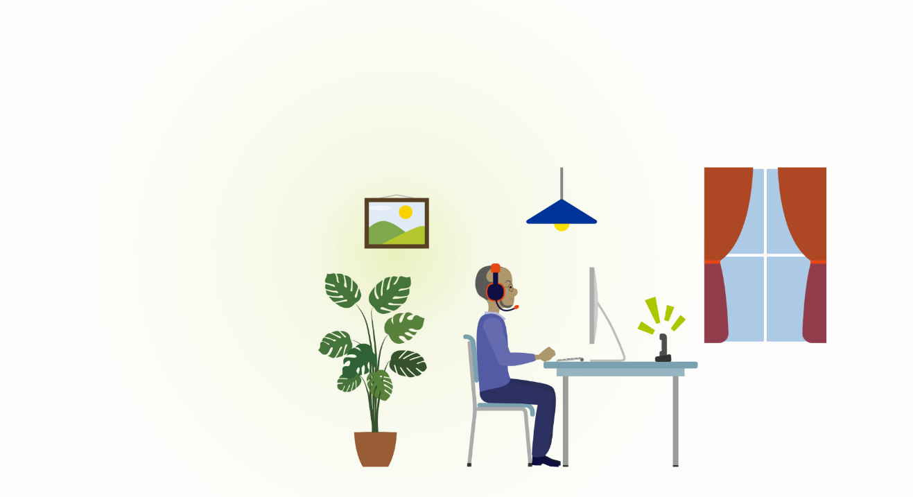
1. Uređenje i ergonomski uvjeti mjesta rada
Radnici koji rade od kuće nemaju uvijek ista sredstva i mogućnosti kao ona koja su im dostupna u uredu
Kako bi kućni ured postao ugodno i zdravo mjesto rada, u nastavku se navodi nekoliko savjeta u pogledu:
  uredske stolice
  uredskog stola
  računalnog monitora
  miša i tipkovnice
  držača za dokumente.

Slide 16
1. Uređenje i ergonomski uvjeti mjesta rada – uredska stolica
Stolica bi trebala imati mogućnost podešavanja visine, naslona, dubine sjedišta, naslona za ruke te mogućnost naginjanja unatrag (čime se omogućuje kretanje).
Kako biste osigurali neutralan sjedeći položaj tijela pobrinite se da je stolica pravilno podešena.
Ako stolica nema takve mogućnosti podešavanja:
  Prilagodite visinu sjedišta na način da vaši kukovi budu na malo višem položaju od koljena te da bedra budu blago nagnuta prema dolje. Ako je sjedište prenisko, upotrijebite jastuk (ili više njih). Na taj način osiguravate ugodan položaj tijela (pri čemu su leđa prirodno ravna).
  Osigurajte da vam stopala potpuno dodiruju pod. Ako vam stopala ne dodiruju pod, uzmite stabilan predmet i stavite ga pod noge kako biste osigurali stabilan oslonac za noge.
  Upotrijebite dodatan oslonac (npr. tanji jastuk) za donji dio leđa ako stolica ne pruža odgovarajuću potporu za donji dio leđa.
Notes:
Canadian Centre for Occupational Health and Safety. OSH Answer Fact Sheets: How to Adjust Office Chairs. https://www.ccohs.ca/oshanswers/ergonomics/office/chair_adjusting.html.
Institute for Work & Health. Setting up a temporary home office. https://www.iwh.on.ca/newsletters/at-work/100/setting-up-temporary-home-office?utm_source=iwhnews&utm_medium=email&utm_campaign=iwhnews-2020-04

Slide 17
1. Uređenje i ergonomski uvjeti mjesta rada – uredski stol
Pobrinite se da stol bude dovoljno velik i da imate dovoljno prostora za noge. Bilo bi dobro da dubina stola bude barem 80 cm, a debljina manja od 5 cm.
Ako se visina stola može podesiti, podesite visinu stola na visinu laktova (imajte na umu da ramena trebaju biti opuštena). Prije nego što to učinite, provjerite je li vam položaj tijela pravilan dok sjedite (vidjeti slajd o uredskoj stolici).
Ako se visina stola ne može podesiti:
  U slučaju da je stol previsok, podignite sjedište stolice na odgovarajuću visinu (npr. upotrebom jastuka ako stolica nije podesiva) tako da laktovi budu u razini stola.
  U slučaju da je stol prenizak, podignite stol na odgovarajuću visinu (npr. upotrebom potpornih predmeta) tako da laktovi budu u razini stola. Međutim, ne zaboravite osigurati njegovu stabilnost i sigurnost.

Slide 18
1. Uređenje i ergonomski uvjeti mjesta rada – računalni monitor
Kako bi se izbjeglo naprezanje mišića vrata i ramena, važno je postaviti monitor na odgovarajuću visinu (tj. u razinu očiju ili malo ispod te razine). Dakle, upotrijebite stalak za prijenosno računalo ili, ako vam nije dostupan, kutiju ili posložite nekoliko knjiga jednu na drugu i postavite računalo na odgovarajuću visinu.
Po mogućnosti upotrebljavajte vanjski monitor (odgovarajuće veličine, najmanje 19 inča).
Ako se služite sa dva monitora, postavite ih izravno ispred sebe u obliku slova V (pri čemu upotrebljavate oba zaslona jednako) ili glavni monitor postavite izravno ispred sebe, a sporedni monitor sa strane (pri čemu jedan monitor upotrebljavate više nego drugi).
Monitor mora biti postavljen na odgovarajuću visinu te mora biti udaljen od očiju za duljinu ispružene ruke.
Kako biste izbjegli umor očiju, pridržavajte se pravila 20-20-20 (svakih 20 minuta napravite stanku u trajanju od 20 sekundi i pogledajte u točku udaljenu najmanje 20 stopa (otprilike šest metara)).
Čitkost teksta možete povećati koristeći se punom širinom zaslona, akromatskim bojama (npr. fontom tamne boje na svijetloj podlozi) te dovoljno velikom veličinom fonta i proreda.
Notes:
Canadian Centre for Occupational Health and Safety. OSH Answers Fact Sheets. Computer Monitors and Display Colours. https://www.ccohs.ca/oshanswers/ergonomics/office/vdtcolor.html.

Slide 19
1. Uređenje i ergonomski uvjeti mjesta rada – miš i tipkovnica
Ako radite na prijenosnom računalu, preporučuje se da upotrebljavate odvojeni miš i tipkovnicu. Na taj se način omogućuje zauzimanje ugodnijeg položaja tijela te se sprječava naprezanje mišića vrata i ramena.
Po mogućnosti upotrebljavajte tipkovnicu ravnog dizajna (ili spustite nožice tipkovnice).
Tipkovnicu postavite neposredno ispred zaslona, otprilike od 5 do 10 cm od ruba stola.
Miš postavite što je moguće bliže tipkovnici.
Služite se mišem na pravilan način. Pobrinite se da stol (ili naslon za ruke) pruža dobru potporu za ruku te da je bočna strana šake oslonjena na stol.
Izbjegavajte držanje ruke na mišu dok se njime ne koristite.
Smanjite upotrebu miša koristeći se prečacima na tipkovnici.
Vertikalni miš ili miš s valjkom za upravljanje pokazivačem („roller mouse”) mogu biti prikladno rješenje za zaposlenike koji već pate od poremećaja mišićno-koštanog sustava.
Notes:
Canadian Centre for Occupational Health and Safety. OSH Answers Fact Sheets. Computer Mouse – Selection and Use. https://www.ccohs.ca/oshanswers/ergonomics/office/mouse/mouse_selection.html.

Slide 20
1. Uređenje i ergonomski uvjeti mjesta rada – držač za dokumente
Koristite se držačem za dokumente pri unošenju bilješki ili teksta iz dokumenata u papirnatom obliku. Na taj će vam način biti lakše održavati neutralan položaj vrata i leđa.
Postavite držač za dokumente iza (vanjske) tipkovnice, a ispod računalnog monitora, odnosno neposredno između monitora i tipkovnice.
Neka bude postavljen pod blagim kutom (otprilike 45°) kako biste mogli jasno vidjeti tekst dokumenata.
Ako pišete bez gledanja u tipkovnicu, držač za dokumente postavite na način da njegova visina i udaljenost odgovaraju visini i udaljenosti računalnog monitora (kako bi se izbjeglo opetovano usmjeravanje pogleda te da vrat ostane u ugodnom položaju).

Slide 21
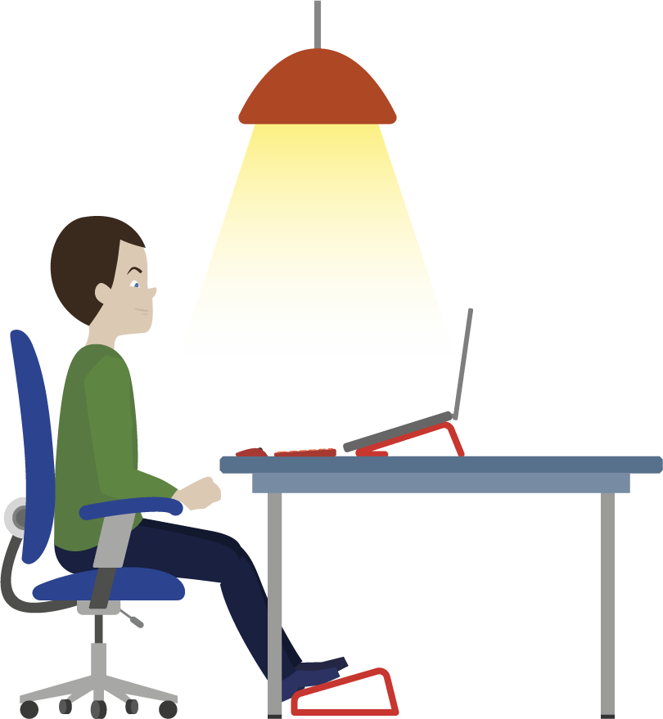
2. Radno okruženje – rasvjeta
Odgovarajuća rasvjeta (po mogućnosti najmanje 500 luksa) također je važna za vaš kućni ured.
Izbjegavajte ekstremne kontraste u razini osvijetljenosti prostora (npr. dugotrajno gledanje u zaslon u tamnoj prostoriji uz okruženost zaslona tamnim zidovima) te se pobrinite da spriječite bliještanje sunca ili izloženost zaslona jakoj svjetlosti.
Dakle, sjednite nasuprot prozoru (ali tako da vam ni lice ni leđa ne budu okrenuti prema prozoru) te se po potrebi poslužite sjenilima za prozore.
Notes:
Canadian Centre for Occupational Health and Safety. OSH Answers Fact Sheets. Lighting Ergonomics – General. https://www.ccohs.ca/oshanswers/ergonomics/lighting_general.html.
EU-OSHA – European Agency for Safety and Health at Work, Lighting. https://oshwiki.eu/wiki/Lighting

Slide 22
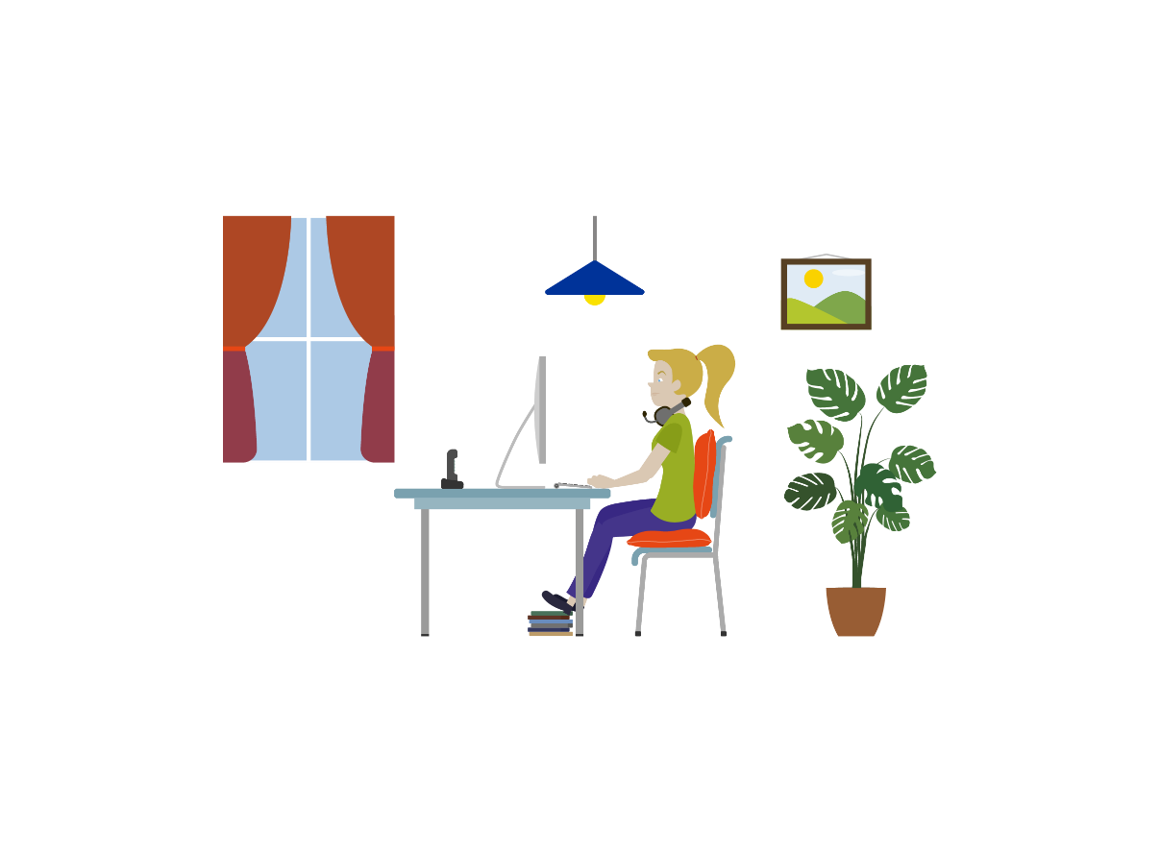
2. Radno okruženje – zrak i temperatura
Redovito otvarajte prozore i vrata, npr. prije početka rada ili kad odlučite napraviti stanku.
Optimalna temperatura za rad računala jest od 22 °C do 24,5 °C, ovisno o godišnjem dobu.
Prilagodite svoju odjeću temperaturi mjesta rada.
Odjenite se na način da možete lako obući ili skinuti sloj odjeće ako vam postane prevruće ili prehladno. U široj će vam odjeći također biti lakše rastegnuti se.
Notes:
Canadian Centre for Occupational Health and Safety. OSH Answers Fact Sheets. Thermal Comfort for Office Work. https://www.ccohs.ca/oshanswers/phys_agents/thermal_comfort.html.

Slide 23
2. Radno okruženje – pozadinska buka
Poželjno je raditi u odvojenoj prostoriji kako bi se ometanja uzrokovana glazbom, televizijom ili aktivnostima drugih ukućana svela na najmanju moguću razinu.
Dogovorite se oko upotrebe prostora sa svojim ukućanima, posebno kad vam je za rad potrebna koncentracija.
U tu vam svrhu mogu biti korisne i slušalice s funkcijom smanjenja buke, s pomoću kojih se prigušuje neželjena pozadinska buka.
Ako je moguće, pisač neka bude u drugoj prostoriji.

Slide 24
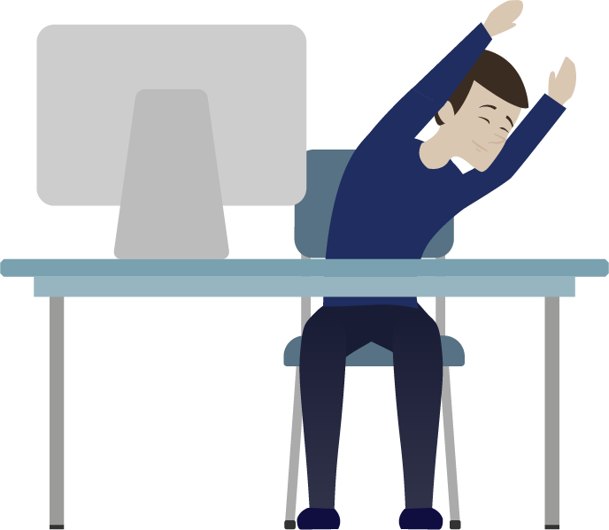
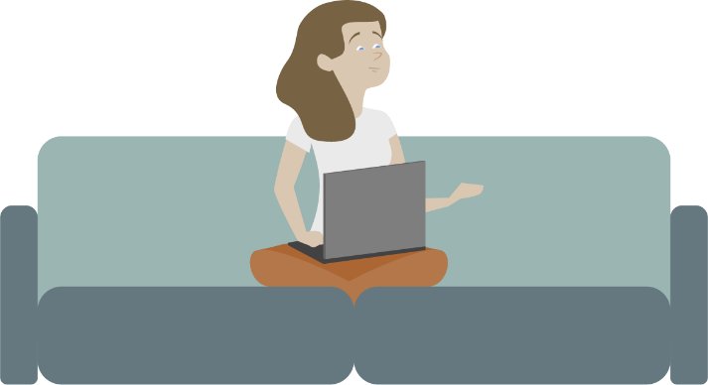
3. Dugotrajno sjedenje
Za psihičko i fizičko zdravlje od ključne je važnosti kombinacija sljedećih triju elemenata:
  1. manji broj sati u danu proveden u sjedećem položaju
  2. što češća promjena položaja tijela
  3. svijest o pravilnom položaju tijela pri sjedenju.
Notes:
EU-OSHA – European Agency for Safety and Health at Work. Promoting moving and exercise at work to avoid prolonged standing and sitting. https://oshwiki.eu/wiki/Promoting_moving_and_exercise_at_work_to_avoid_prolonged_standing_and_sitting
EU-OSHA – European Agency for Safety and Health at Work. Recommendations and interventions to decrease physical inactivity at work. https://oshwiki.eu/wiki/Recommendations_and_interventions_to_decrease_physical_inactivity_at_work

Slide 25
3. Dugotrajno sjedenje – savjeti za kretanje
    Započnite dan kratkom šetnjom ili kratkom tjelovježbom (npr. vježbama istezanja, vježbama snage itd.).
    Naizmjenično obavljajte različite zadatke i mijenjajte položaj tijela najmanje svakih sat vremena na način da ustanete, uzmete stanku (za kavu), odete na zahod i sl.
    Pobrinite se da tijekom internetskih sastanaka redovito ustanete te da tijekom obavljanja telefonskih poziva šećete.
    Naizmjenično obavljajte zadatke tijekom kojih sjedite (najviše sat vremena) i one tijekom kojih stojite (najviše 30 minuta). Bilo bi dobro da upotrebljavate stol za kojim možete i sjediti i stajati. U slučaju da vam takav stol nije dostupan, prijenosno računalo stavite na povišenu tvrdu podlogu na stolu ili na ormarić.
    Uzimajte kratke stanke i stojte 30 sekundi ili se istegnite svakih 20 do 30 minuta
    Mijenjajte položaj tijela dok sjedite na način da, na primjer, prebacujete težinu s jedne na drugu stranu ili da se povremeno naginjete unatrag (dinamično sjedenje).
    Stanka za ručak idealno je vrijeme za šetnju, tjelovježbu u trajanju od 15 minuta, rad u vrtu ili druge aktivnosti na otvorenom.
Notes:
EU-OSHA – European Agency for Safety and Health at Work. Promoting moving and exercise at work to avoid prolonged standing and sitting. https://oshwiki.eu/wiki/Promoting_moving_and_exercise_at_work_to_avoid_prolonged_standing_and_sitting
EU-OSHA – European Agency for Safety and Health at Work. Recommendations and interventions to decrease physical inactivity at work. https://oshwiki.eu/wiki/Recommendations_and_interventions_to_decrease_physical_inactivity_at_work

Slide 26
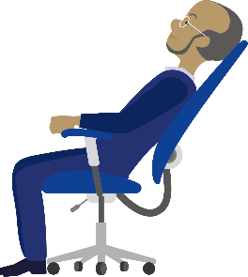
3. Dugotrajno sjedenje – savjeti za kretanje 2
    Redovito ponavljajte neke od sljedećih kratkih vježbi kako biste poboljšali krvotok i ublažili napetost mišića:
      Okrenite glavu ulijevo pa zatim udesno.
      Nagnite glavu prema naprijed i lagano zaokrenite glavu najprije na jednu, a zatim na drugu stranu.
      Pustite da vam ruke i ramena labavo vise.
      Zatim nagnite ramena prema stopalima.
      Povucite ramena unatrag, a zatim ih izbacite prema naprijed.
      Podignite ruke u visini ramena. Sklopite ruke (dlanovima okrenutima prema van) i istegnite ih.
      Raširite ruke bočno i unatrag.
      Pete spustite na pod i podignite nožne prste.
      Spustite nožne prste na pod i podignite pete.
Notes:
Canadian Centre for Occupational Health and Safety. OSH Answers Fact Sheets. Stretching – At the Workstation. https://www.ccohs.ca/oshanswers/ergonomics/office/stretching.html.
EU-OSHA – European Agency for Safety and Health at Work. Promoting moving and exercise at work to avoid prolonged standing and sitting. https://oshwiki.eu/wiki/Promoting_moving_and_exercise_at_work_to_avoid_prolonged_standing_and_sitting
EU-OSHA – European Agency for Safety and Health at Work. Recommendations and interventions to decrease physical inactivity at work. https://oshwiki.eu/wiki/Recommendations_and_interventions_to_decrease_physical_inactivity_at_work

Slide 27
4. Organizacija rada
U nastavku se navodi nekoliko praktičnih savjeta za poboljšanje ravnoteže između poslovnog i privatnog života te organizacije rada za vrijeme rada od kuće:
  Pobrinite se da imate odvojeni kućni ured u kojem možete nesmetano raditi. To vam može pomoći u postavljanju jasne granice između mjesta rada i doma.
  Napravite raspored za radni dan (koji će uključivati ručak i kratke stanke).
  Pridržavajte se „uobičajenog” uredskog radnog vremena.
  Održavajte svakodnevnu rutinu: neka vrijeme u koje ustajete i počinjete s radom bude isto kao „uobičajenim” radnim danima.
  Napravite planove za vrijeme nakon posla. Veća je vjerojatnost da ćete se odjaviti i prestati raditi ako morate negdje biti nakon završetka radnog vremena.
  Pobrinite se da vaši radni zadatci budu raznovrsni kako biste izbjegli monotoniju.
Notes:
EU-OSHA – European Agency for Safety and Health at Work. Practical tips to make home-based telework as healthy, safe and effective as possible. https://oshwiki.eu/wiki/Practical_tips_to_make_home-based_telework_as_healthy,_safe_and_effective_as_possible
EU-OSHA – European Agency for Safety and Health at Work. Work-life balance – Managing the interface between family and working life. https://oshwiki.eu/wiki/Work-life_balance_%E2%80%93_Managing_the_interface_between_family_and_working_life

Slide 28
5. Psihosocijalni čimbenici
Potpora na mjestu rada (koja uključuje socijalnu potporu, autonomiju i mogućnost donošenja odluka) važan je element psihosocijalnog i fizičkog zdravlja.
Zaposlenici će biti zadovoljniji svojim poslom ako imaju osjećaj da su im u dovoljnoj mjeri osigurani vodstvo i potpora u njihovu radu (i onom na daljinu).
U nastavku se navodi nekoliko praktičnih savjeta za ublažavanje psihosocijalnih čimbenika rizika za nastanak poremećaja mišićno-koštanog sustava koji proizlaze iz rada na daljinu, a povezani su sa sljedećim:
  socijalnom izolacijom / socijalnom potporom
  radnim opterećenjem.

Slide 29
5. Psihosocijalni čimbenici – socijalna izolacija/potpora
Uvijek budite u kontaktu sa svojim kolegama i nadređenom osobom na način da redovito zakazujete telefonske pozive i virtualne sastanke.
Sastanci tima najbolje se mogu nadopuniti individualnim razgovorima s kolegama i nadređenom osobom.
Pronađite vrijeme za neformalne razgovore i kratka prijateljska druženja. Neka sastanak započne neformalnim uvodom, kada svi imaju priliku iznijeti kako se osjećaju te se kratko osvrnuti na stvari koje nisu povezane s poslom.
Dogovorite virtualne stanke za kavu s kolegama.
Osigurajte partnere za rad na daljinu jer će na taj način zaposlenici moći lakše iznijeti svoju zabrinutost te će se lakše uočiti potencijalne poteškoće.
Notes:
EU-OSHA – European Agency for Safety and Health at Work. Practical tips to make home-based telework as healthy, safe and effective as possible. https://oshwiki.eu/wiki/Practical_tips_to_make_home-based_telework_as_healthy,_safe_and_effective_as_possible

Slide 30
5. Psihosocijalni čimbenici – radno opterećenje
Nemojte zanemariti intenzivan radni tempo. U slučaju (dugotrajnog) velikog opterećenja dogovorite sastanak kako biste razgovarali sa svojom nadređenom osobom.
Uzimajte dovoljan broj stanki tijekom dana kako biste razlomili razdoblja intenzivnog rada te nemojte preskakati stanku za ručak.
Isključite se!
Zaboravite li ponekad uzeti stanku? Razmislite o tome da radite u blokovima od 25 minuta s pauzom od 5 minuta između blokova.
Usredotočite se na jedan zadatak i izbjegavajte sve što bi vam moglo odvratiti pozornost na način da radite u prostoriji u kojoj je tišina, stavite slušalice i zatvorite mapu ulazne pošte.

Slide 31






Pridružite nam se i smanjite opterećenje!
Više informacija potražite na mrežnom mjestu kampanje:
  https://healthy-workplaces.eu/hr
Pretplatite se na bilten kampanje:
  https://healthy-workplaces.eu/hr/media-centre/newsletter
Pratite aktivnosti i događanja na društvenim mrežama:
#EUhealthyworkplaces
Notes:
© European Agency for Safety and Health at Work, 2020
Reproduction is authorised provided the source is acknowledged.
For any use or reproduction of photos or other material that is not under the copyright of EU-OSHA, permission must be sought directly from the copyright holders.

